Slide 1
به نام خداوند جان و خرد
Notes:
1

Slide 2

دوره آموزشی
تمرینات پیشگیری از آسیبهای عضلانی - اسکلتی در محیط کار
مدرس: علیرضا ملکی مریان
کارشناس ارشد آسیب شناسی ورزشی و تمرینات اصلاحی

Slide 3
علل شایع کمر درد در محیط اداری
استرس
نشستن های طولانی مدت
وضعیت بدنی نا درست
حرکات تکراری

Slide 4
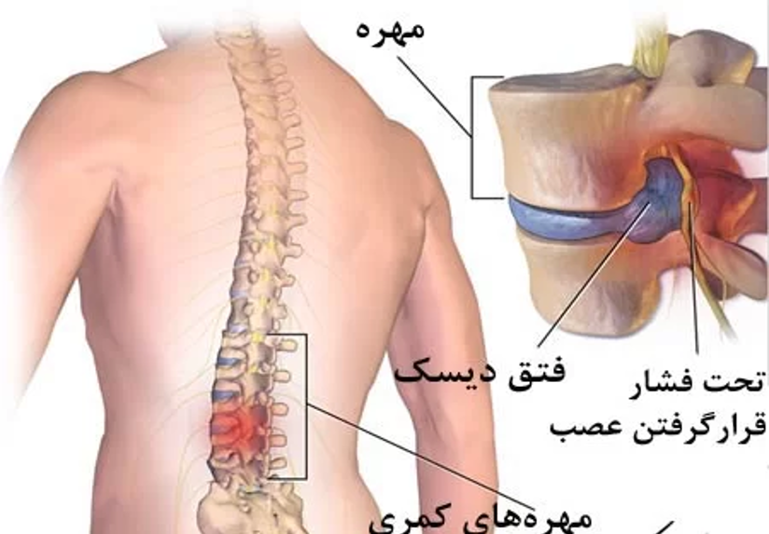
نکات تکمیلی
l4
l5
s1

Slide 5
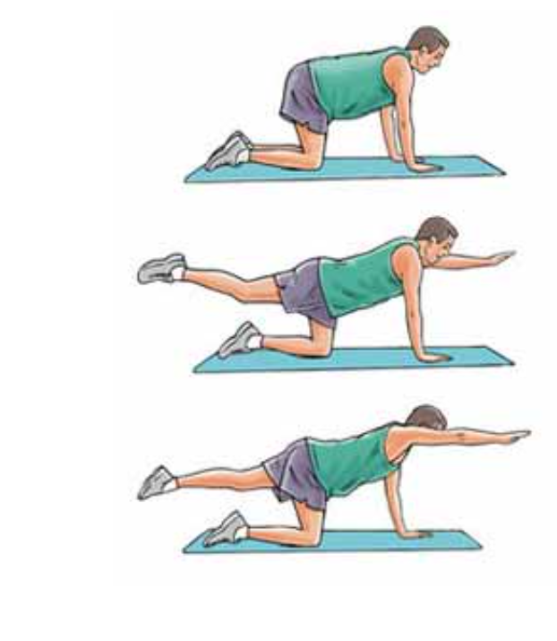
تمرین1

Slide 6
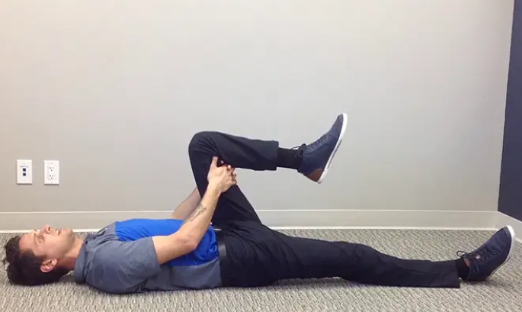
تمرین2

Slide 7
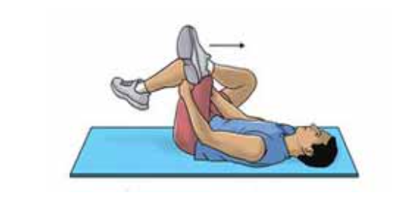
تمرین3

Slide 8
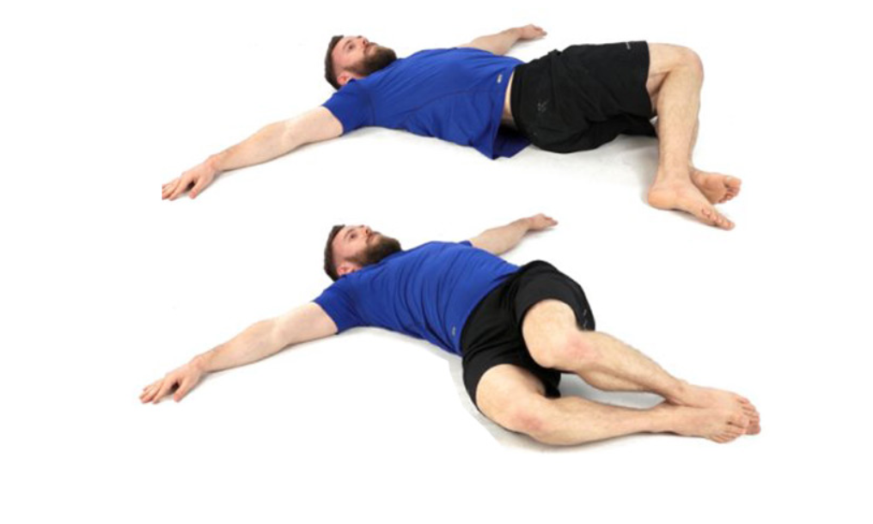
تمرین4

Slide 9
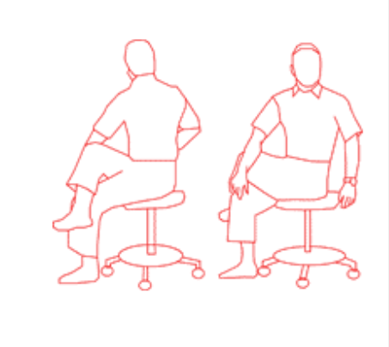
تمرین5

Slide 10
با تشکر از توجه شما

